Slide 1




Git Patches

Slide 2

Задача:
Создание инструмента для внесения изменений в файл с исходным кодом в `человекочитаемом` виде
>
Проблемы:
>
Решение:
>
Существует много разных способов внесение изменений подходящих только под конкретные задачи.
>
Обобщённый инструмент для всех языков работающий со вставкой в любое место
>
Все Patch`и выглядят не `человекочитаемыми`.
>
Все Patch`и привести в `человекочитаемый` вид
>
Необходимо просматривать огромное количество файлов, чтобы понять зачем был внесён Patch
>
В Match добавляются комментарии зачем и когда был вставлен Patch

Slide 3



Стейкхолдеры
1
IT-предприятия, работающие с заимствованием кода
2
Руководители IT-отделов
3
Сотрудники IT-отделов

Slide 4

Суть
1
Прототип инструмента применения гит-патчей
2
Рекурсивный интерпритатор логического языка Hatch
3
Три оператора: `...`, `>>>`, `<<<`.

Slide 5

План разработки
01
Общение с заказчиком, постановка задачи
02
Реализация функции загрузки кода с помощью Markdown
03
Определение логического языка для указания на блоки кода
04
Реализация механизма поиска блоков кода
05
Вставка и обновление блоков кода в репозитории
06
Интеграция, тестирование и документация

Slide 6
Реальность
01
Общение с заказчиком, постановка задачи
02
Реализация функции загрузки кода с помощью Markdown и добавление визуала
03
Неудачная попытка использования регулярных выражений
04
Разработка функции токенизации и подготовка входных данных к функции поиска
05
Доработка входных данных к функции поиска
06
Сделана функция поиска требующая доработки

Slide 7
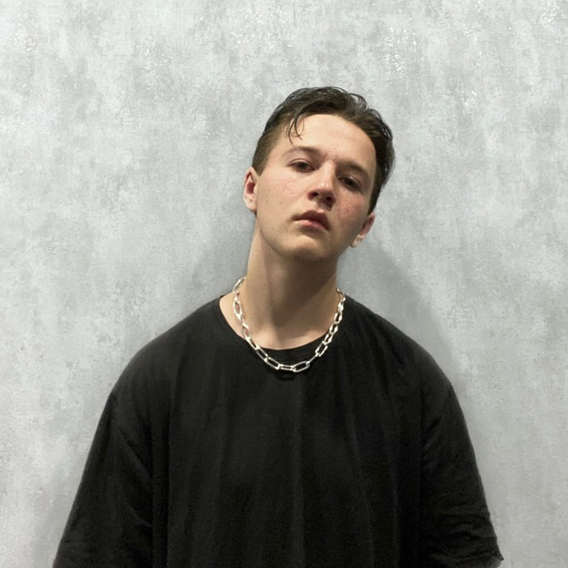

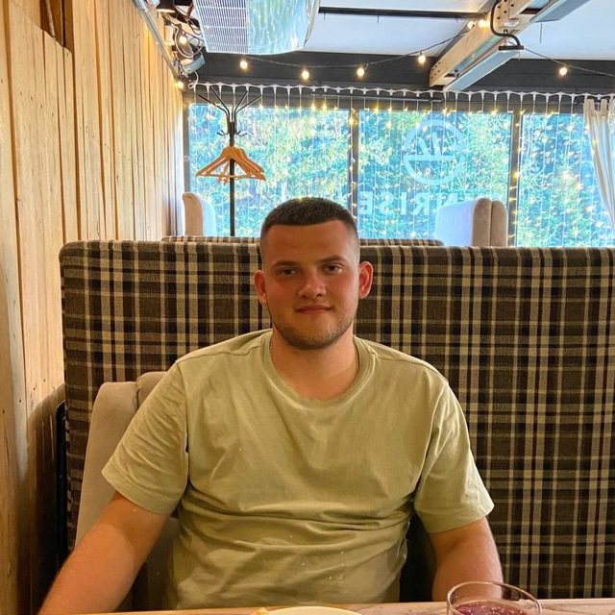
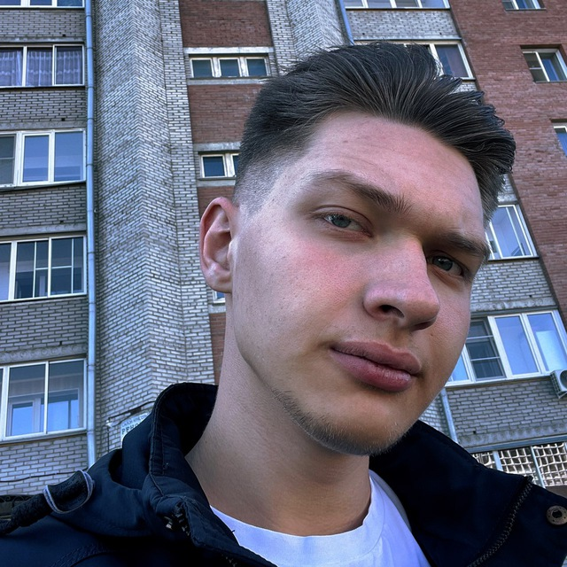
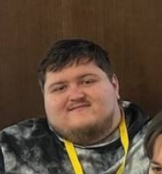
Наша команда
Данил
Никита
Кирилл
Андрей
Максим

Slide 8
Итог

